Slide 1

第二章 直线与圆的方程
2.3.1两条直线
的交点坐标
·选择性必修第一册·

Slide 2
探究新知
引入平面直角坐标系后，我们用二元一次方程表示直线，
直线的方程就是相应直线上每一点的坐标所满足的一个关系式，
这样我们可以通过方程把握直线上的点，进而用代数方法对直线进行定量研究。
例如
求：
两条直线的交点
两点之间的距离
点到直线的距离
两平行直线的距离等

Slide 3
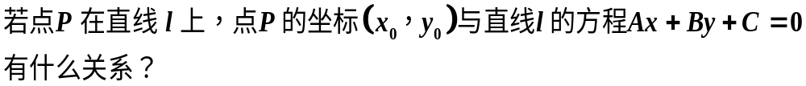
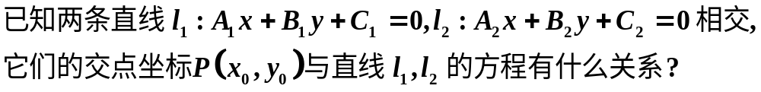
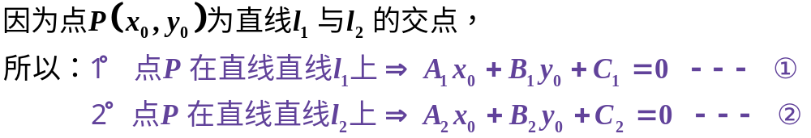
探究新知
思考：
追问：

Slide 4
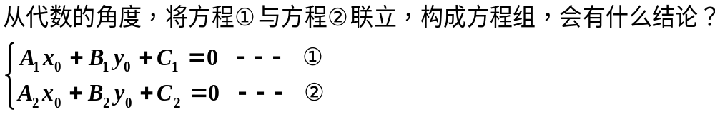
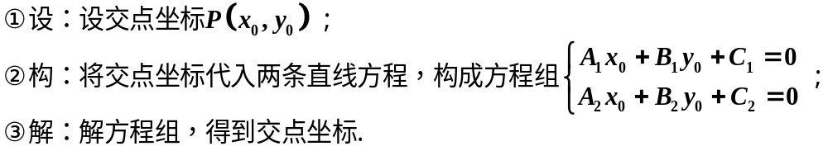
探究新知
思考：
总结
求两条相交直线交点坐标的方法：

Slide 5
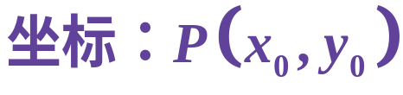

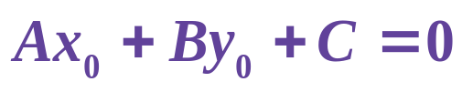
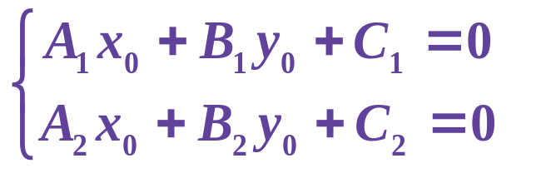
探究新知
几何角度
代数角度
点P
直线l
点P在直线l上
直线l₁上与l₂的交点是P

Slide 6
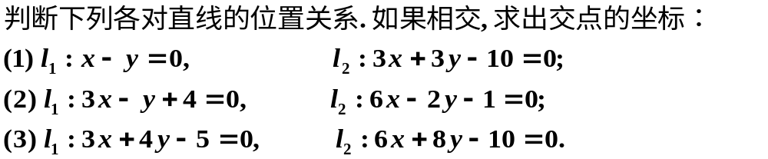
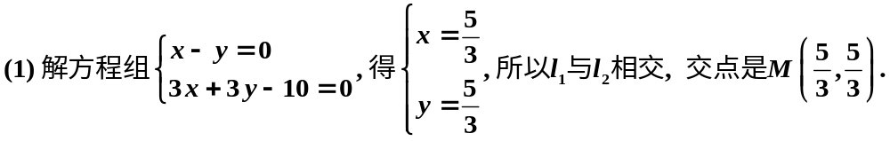
应用新知
例 2：
例 2：
详解

Slide 7
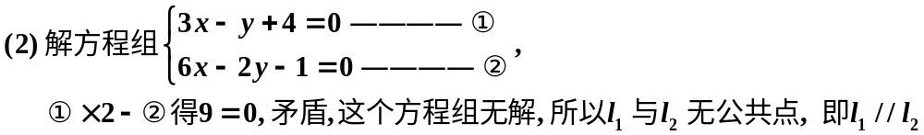
应用新知
例 2：
例 2：
详解

Slide 8
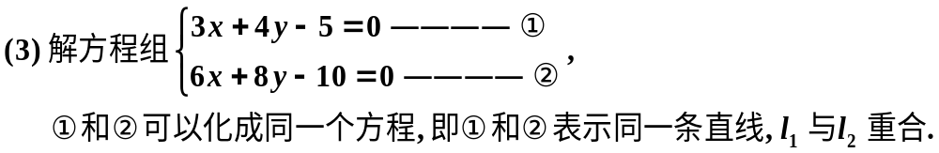
应用新知
例 2：
例 2：
详解

Slide 9
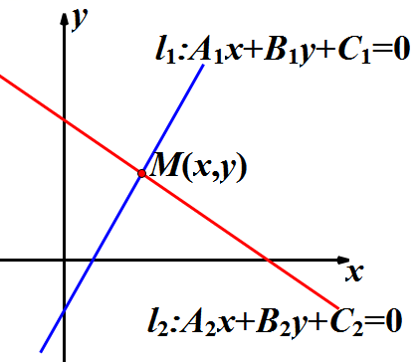
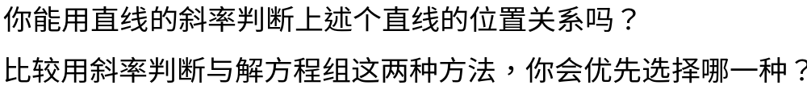
归纳总结
交点个数与直线位置关系：
方程组的解 | 唯一解 | 无数个解 | 无解
直线l₁和l₂交点个数 | 1个 | 无数个 | 0个
直线l₁和l₂的位置关系 | 相交 | 重合 | 平行
思考：

Slide 10
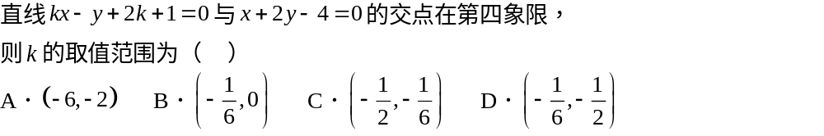
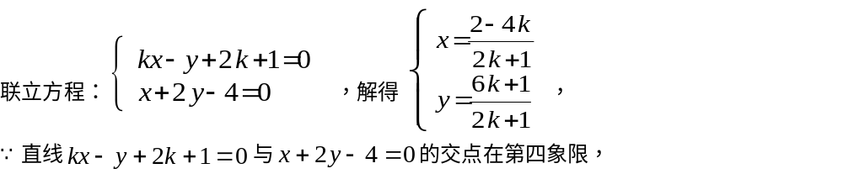
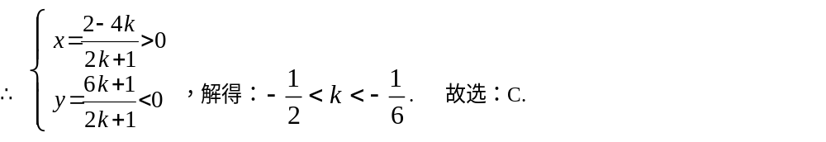
巩固练习
例题1
【详解】

Slide 11
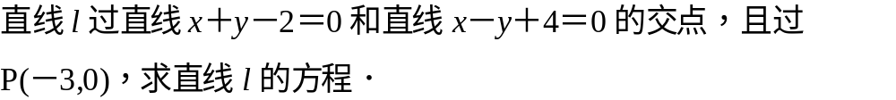
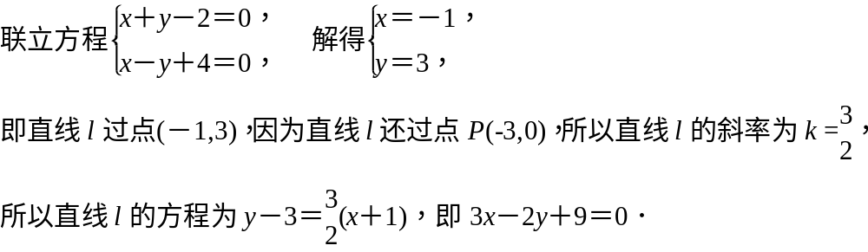
巩固提升
例题2
【详解】法一：

Slide 12
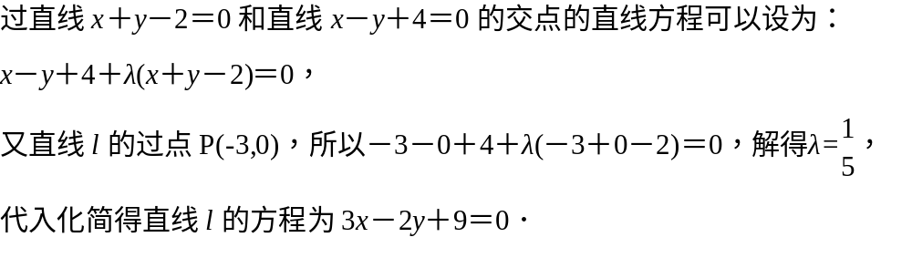
能力提升
例题2
直线系方程法
【详解】法二：

Slide 13
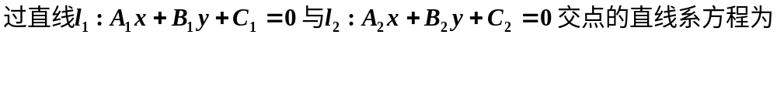
拓展：直线系方程
总结
过某两条直线交点的一系列直线，统称为直线系
优点
几乎表示所有过交点的直线
缺点
应用
凡是求过某交点的直线方程，都可以这样设所求直线方程，然后根据已知条件求出 λ 即可.

Slide 14
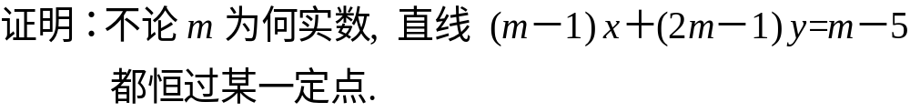
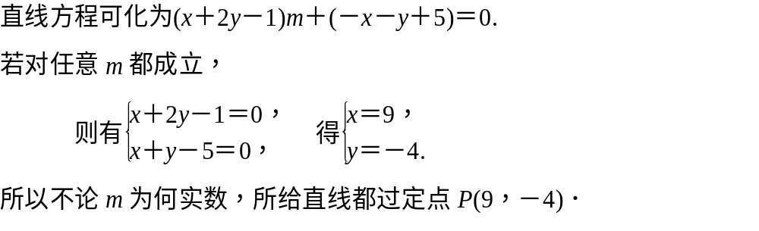
拓展：交点直线系
例题3
【证明】

Slide 15
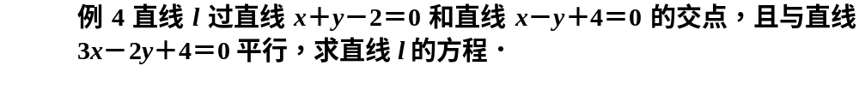
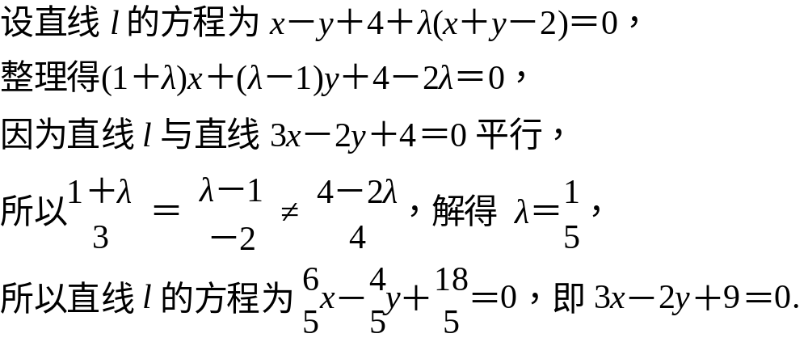
拓展：交点直线系
解

Slide 16
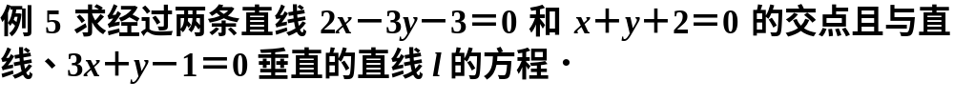
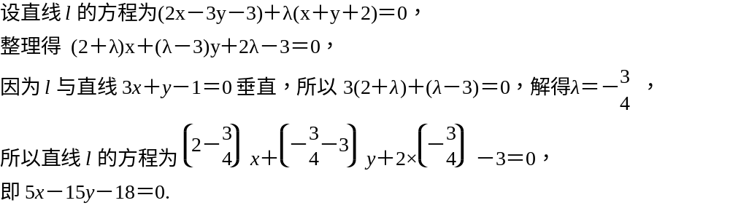
拓展：交点直线系
解

Slide 17
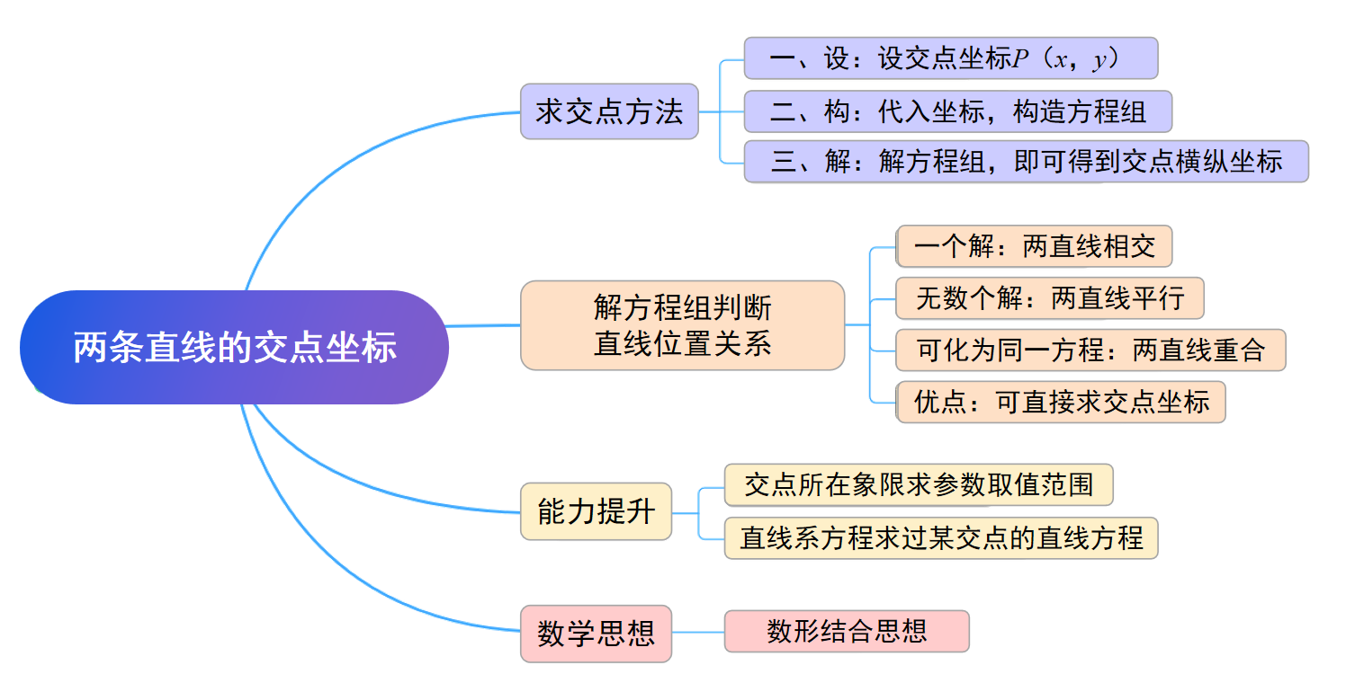
课堂小结

Slide 18
第二章 直线与圆的方程
2.3.2 两点间
的距离公式
·选择性必修第一册·

Slide 19
探究新知
我们知道，在各种几何量中，直线段的长度是最基本的.
所以，在解析几何中，最基本的公式自然是：
用平面内两点的坐标表示这两点间距离的公式.

Slide 20
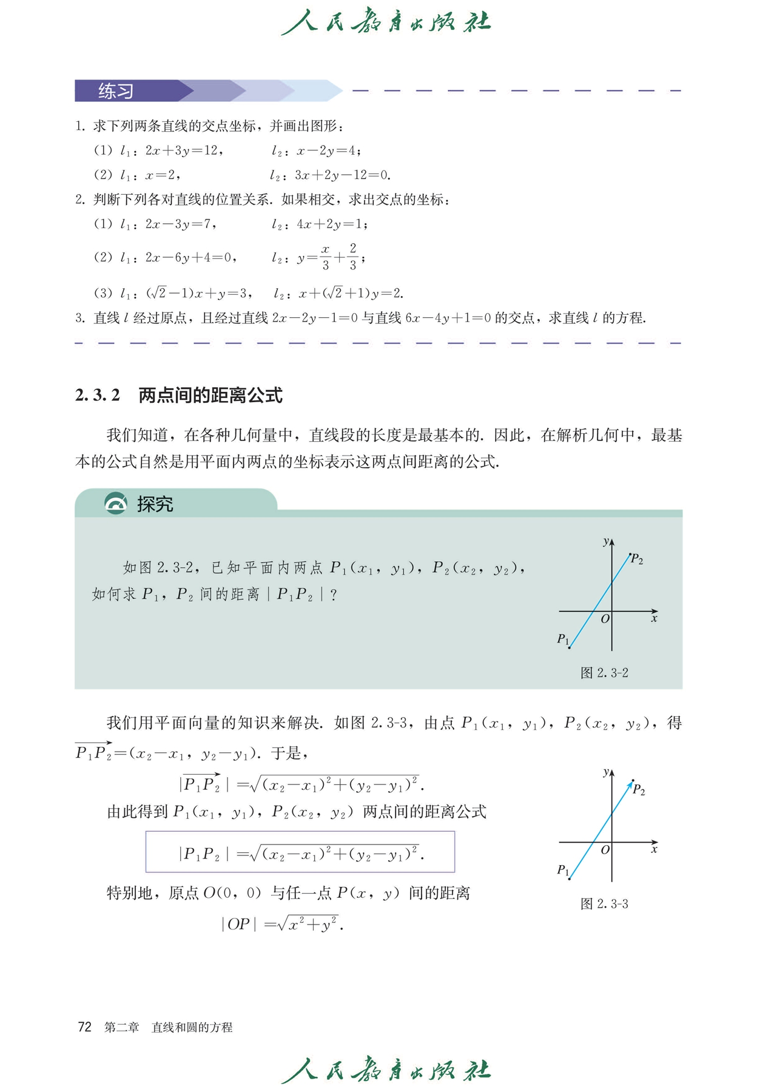
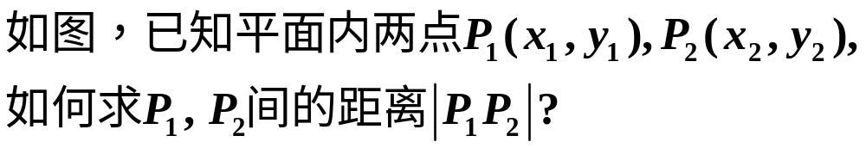
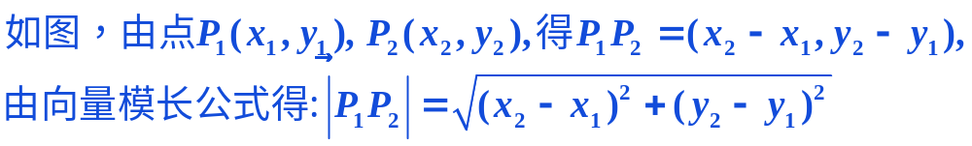
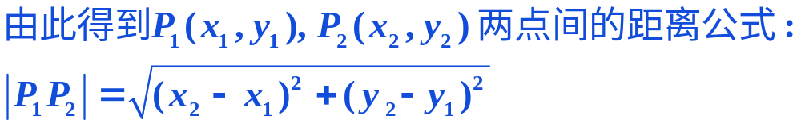
探究新知
探究
提示：我们可以用平面向量的知识来解决
解析

Slide 21

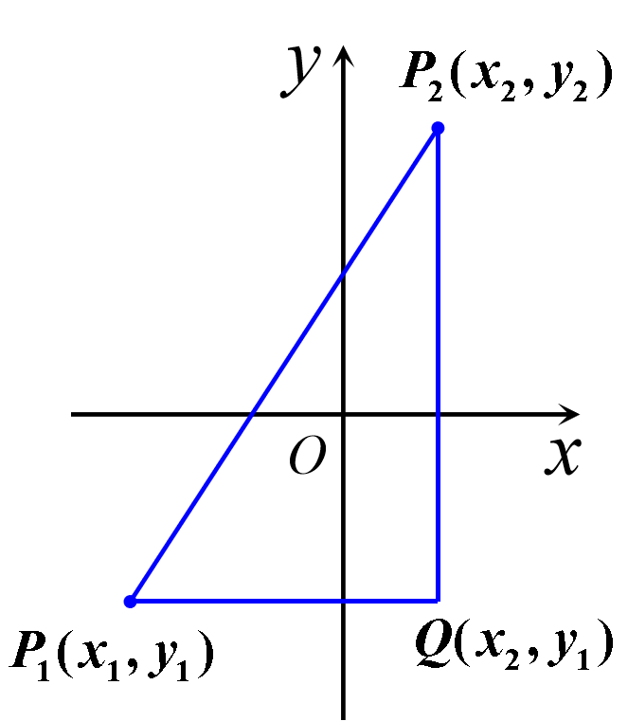
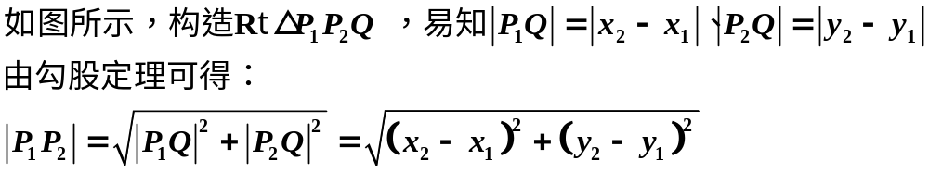
探究新知
思考：
探究
除了法向量外，还能否借助其他知识，推导两点间的距离公式呢？
解析

Slide 22
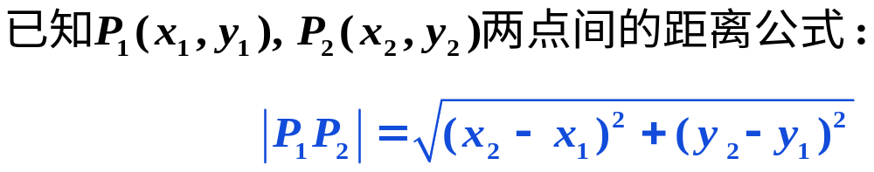
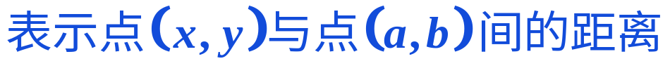
探究新知
辨析
1
2
3
识别

Slide 23
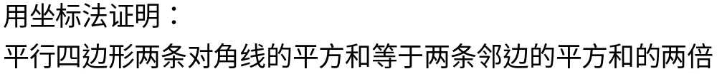
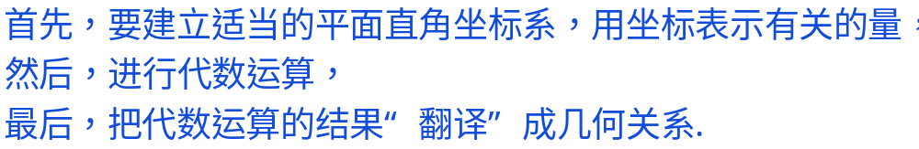
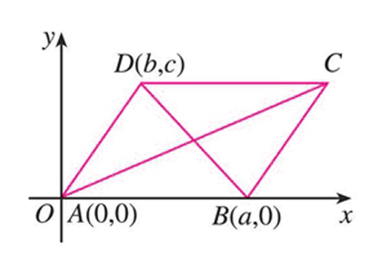
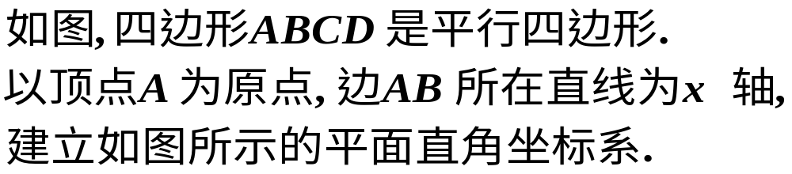
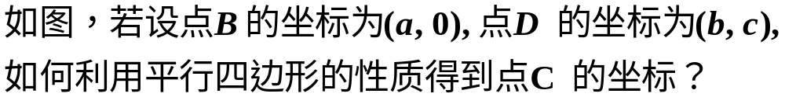
应用新知
例4：
分析
详解
思考：

Slide 24
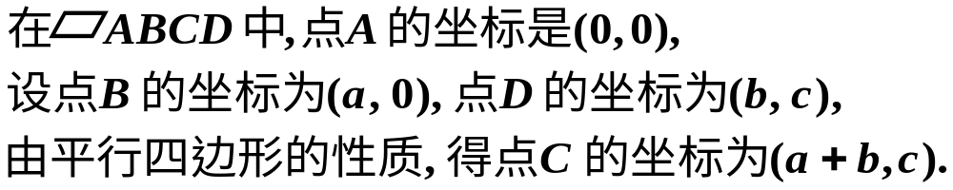
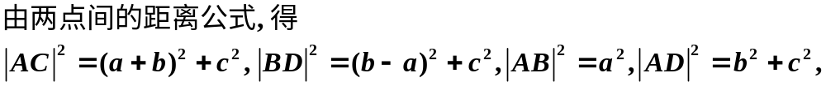
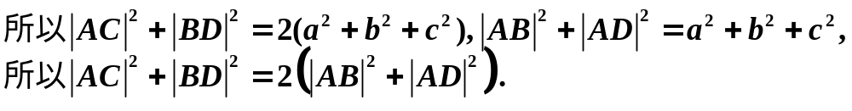
应用新知
例4：
证明

Slide 25
应用新知
总结
第 1 步
一建：建立适当的平面直角坐标系，
第 2 步
二表：用坐标表示点、距离等有关量
第 3 步
三算：进行有关代数运算
第 4 步
四翻译：把代数运算的结果“翻译”成几何结论

Slide 26
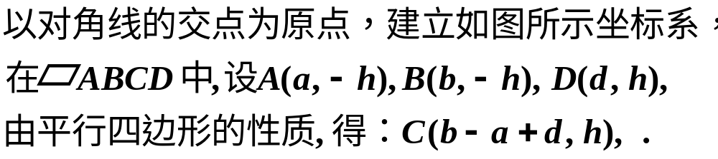
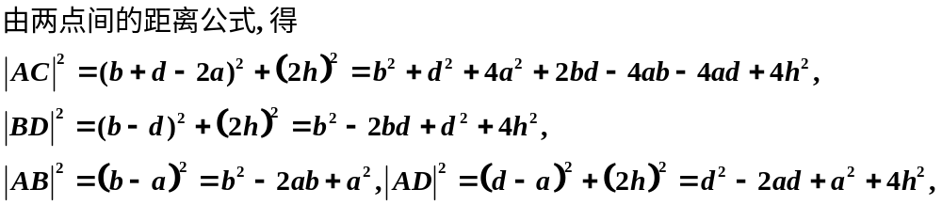
应用新知
例4：
证明
y
D(d,h)
C(c,h)
O
x
A(a,-h)
B(b,-h)

Slide 27
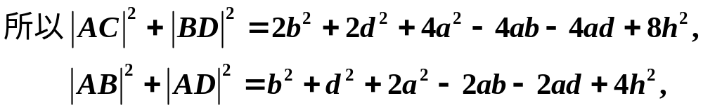
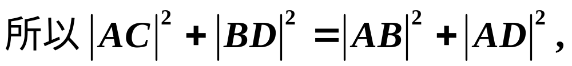
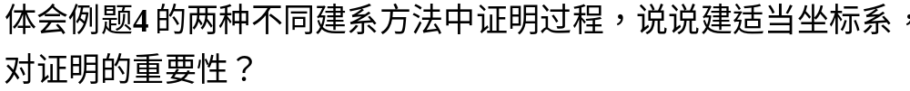
应用新知
例4：
证明
y
D(d,h)
C(c,h)
O
x
A(a,-h)
B(b,-h)
思考：
不同的建系，相关量的表示不同，证明过程的计算量不同

Slide 28
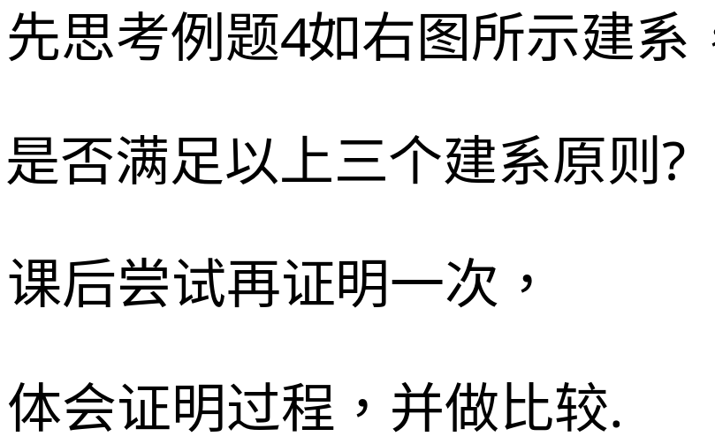
应用新知
思考：如何建立适当的平面直角坐标系？
原则一
让尽可能多的点落在坐标轴上
原则二
条件中有两条线垂直，一般的这两条线作为坐标轴
原则三
轴对称图形，对称轴一般作为坐标轴
课后练习
y
D(0,h)
C(b-a,h)
x
A(a,0)
O
B(b,0)

Slide 29

探究新知
回顾
在“平面向量及其应用”的学习中，我们用“向量法”证明过这个命题．
比较“坐标法”和“向量法”，
你有什么体会?

Slide 30


探究新知
回顾

Slide 31



巩固提升
补例1.直线l₁：x－my－2＝0与直线l₂：mx＋y＋2＝0交于点Q，m是实数，O为坐标原点，则|OQ|的最大值是______.

Slide 32
国庆作业
1.试卷2套 《统计》《概率》---10.8周考要考
2.专题卷P106《10月数学考试》P68《立体几何单元测试二》
P72《立体几何章末测试题》P77《直线方程》
3、教材P47页，复习参考题一，综合应用部分，

Slide 33
10.8考试范围
《统计》《概率》《空间向量与立体几何》《直线方程》
月考范围
《统计》《概率》《空间向量与立体几何》《直线方程》《直线与圆》

Slide 34


巩固提升
补例2. 如图，已知直线y＝3x＋3交x轴于点A，交y轴于点B，过A，B两点的抛物线交x轴于另一点C(3,0).若该抛物线的对称
轴上存在点Q满足△ABQ是等腰三角形，则点Q的坐
标可以是
A.(1， ) B.(1,0)
C.(1,1) D.(1,6)
√
√
√

Slide 35
巩固提升
解：直线y＝3x＋3与x轴的交点为A(－1,0)，与y轴的交点为B(0,3)，而C(3,0)，故抛物线的对称轴为x＝1.
设Q(1，a)，当AB＝AQ时，
解得a＝0或a＝6，由于点(1,6)在直线y＝3x＋3上，故舍去，所以Q(1,0)，所以B选项正确D选项错误；

Slide 36

解得a＝1，所以Q(1,1)，所以C选项正确.

